Slide 1
Не разговаривай с незнакомыми людьми!
Если ты идёшь из школы И с каким-нибудь мужчиной Просто так, совсем случайно, Повстречался на пути, А тебя он вдруг попросит
Объяснить ему дорогу, Потому что он не знает,
Как ему туда пройти,
Ни за что не отзывайся,
Прочь от него беги!

Slide 2
Не сиди на подоконнике!
Захочешь форточку открыть – Старайся осторожным быть: На подоконник не вставай И на стекло не нажимай. Не можешь что-либо достать – Надёжней взрослых подозвать И их об этом попросить… Калекой очень трудно жить!

Slide 3
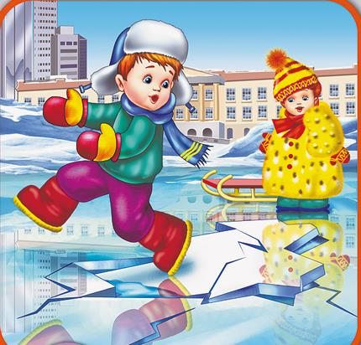
Не ходи по льду водоёмов!
Не ходи один по льду.
Можешь ты попасть в беду –
В лунку или в полынью,
И загубишь жизнь свою!

